Slide 1




Les prochains événements
Les Duchess vous conseillent…
Lightning Talk présenté
le 19/09 @la marmite #3
et le 20/09 @LyonJUG

Slide 2

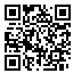
JDuchess Africa is born !
http://jduchess.org/blog/the-born-of-duchess-africa

Slide 3
Sur Lyon ou sa région…

Slide 4
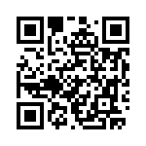
Les prochaines sessions
06/10/2011 : proposé par le Lyon JUG et Lyon Flex User Group sur Granite DS présenté par William Drai et Fabien Nicollet
18/10/2011 : Développement dans le Cloud par S. Labourey
15/11/2011 : Architecture stateful vs stateless avec Antoine Sabot-Durant du côté Stateful et Philippe Charrière et Loic Descotte du côté Stateless avec Play!
20/12/2011 : DevOps par Henri Gomez
Toutes les sessions du LYON JUG sont désormais en ligne (mp3, Itunes)!
Site web : http://www.lyonjug.org

Slide 5



Les infos du coin (Lyon)
Ca bouge à lyon autour de JavaScript !
Le JSMeetup de Lyon est né!
Première rencontre en octobre!
Twitter : @LyonJS
CARA Lyon: tous les premiers mardis du mois à l'INSA
Site : http://lyon.clubagilerhonealpes.org/
Lyonrb se retrouve le second jeudi de chaque mois
Site web : http://lyonrb.fr

Slide 6
Sur Paris…

Slide 7
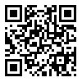
Création du user group Clojure
Clojure-paris-user-group
https://groups.google.com/group/clojure-paris-user-group?hl=fr
Prochain dojo :
mercredi 21, 12h30-13h30,
chez Finance Active

Slide 8
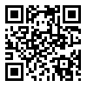
Clojure ???
« un Lisp moderne pour la programmation fonctionnelle, en symbiose avec la plateforme Java, et expressément orienté vers la programmation concurrente »
Article sur le blog Duchess France :
http://jduchess.org/duchess-france/blog/session-clojure-a-mix-it/

Slide 9
Ailleurs en France...

Slide 10

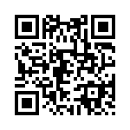
L'organisation d'Agile Grenoble 2011 est en cours de préparation.
2 journées complètes : 24 & 25 novembre 2011
Site web : http://agile-grenoble.org/

Slide 11

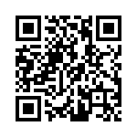
Et l'expérience du
Podcast Cast-IT continue!
Emanant de la team du Lyon JUG et de la conf MIX-IT
Un podcast participatif... sur Java mais pas que :
Cast-IT #6 en ligne d'ici quelques jours avec Sébastien Douche
Cast-IT #5 spécial communautés en Afrique
Cast-IT #4 spécial Java 7
Cast-IT #3 Spécial JS
Vos questions/réactions sur twitter : #cast_it
Site web : http://www.cast-it.fr

Slide 12
En dehors de France…

Slide 13

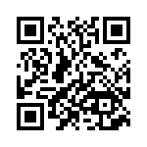
5 tracks : incubateur, agilité, java, microsoft, mobilité
Parmi les speakers déjà confirmés (2 duchesses!) :
Alexis Hassler du Lyon JUG : Tests d'intégration JavaEE avec Arquillian + JBoss AS 7, la révolution
Mathilde Lemée : Node.js + Hands on Node.js
Claude Falguière : Mettre en place un atelier logiciel pour iOS
Julien Ponge : Java SE 7 The Fork/Join Framework and Project Coin
Christophe Grand : Clojure Values
Site web : http://soft-shake.ch

Slide 14

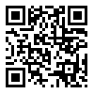
CITCON Europe 2011
Continuous Integration and Testing Conference
11 et 12 Novembre
Skills Matter, London
Site Web : http://citconf.com/

Slide 15

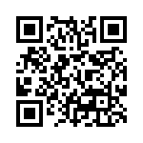
L'événement Java !
Du 14 au 18 novembre 2011 en Belgique!
Site web : http://www.devoxx.com

